Slide 1

NIDA: Smart Mobile

Slide 2
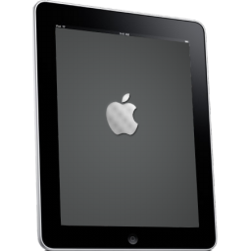

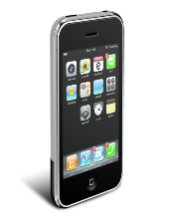


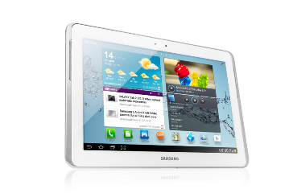
ภาพรวมของโครงการที่นำเสนอ
ESS/WebLogic Server
Existing System
Vision Net
DB Server
REST
Web Service
MIS (ERP)
Web Service GW Server
Other System
External Storage
DMZ Zone
Internal Zone

Slide 3



Smart Mobile
Vision Net
MIS (ERP)
Other System
Oracle ESB
Web GW server

Slide 4
Scope of work
1.) Smart Mobile (iOS & Android)
  Personal Profile
  Self Service
  Push notification
  Notification Center (Web App: Backend)
2.) ระบบงานเชื่อมต่อไปยังระบบงาน ERP (Revenue Allocation :Web App)
3.) Migrate Web Nida to DMZ Zone

Slide 5
Smart Mobile

Slide 6

Smart Mobile : Personal Information
  Personal Profile
ประวัตินักศึกษา
เปลี่ยนรหัสผ่าน

Slide 7
Smart Mobile : Self Service
  การลงทะเบียน
  การออกใบแจ้งยอด
  การขอเอกสารสำคัญ
ตรวจสอบตารางเรียน / ตารางสอบ
ตรวจสอบผลการศึกษา
ตรวจสอบการสำเร็จการศึกษา
ค้นหาตารางเรียน

Slide 8
Smart Mobile : Push Notification
การแจ้งเดือนผ่านระบบ Push Notification
  เตือนสถานะการขอเอกสารสำคัญ
ข้อมูลตารางกิจกรรมต่างๆของมหาลัย
ข้อมูลตารางกิจกรรมต่างๆรายวิชา
ข้อมูลตารางกิจกรรมหลักสูตร
กิจกรรมต่างๆของอาจารย์เช่นการนำส่ง Course Syllabus
Notification แจ้งเตือนต่างๆ

Slide 9
Revenue Allocation

Slide 10
ระบบงานเชื่อมต่อไปยังระบบงาน
(Revenue Allocation : Web App)
Process
ACC Staff
Fin Staff & Revenue Owner
Approver
5
MIS
Revenue allocate to each account
Revenue
Allocate
1
Connect to MIS for import Revenue Detail
2
3
4
Do allocate
Review and Edit
Approve and Decline

Slide 11
ระบบงานเชื่อมต่อไปยังระบบงาน
(Revenue Allocation : Web App)
Integration with MIS(ERP)
Allocate Revenue
Workflow Approval
Reporting

Slide 12
Migrate NIDA Web to DMZ Zone

Slide 13
Migrate NIDA Web to DMZ
  ย้ายเวปไซค์ NIDA ไปยัง DMZ Zone
  ทำการเชื่อมต่อ NIDA Website และ Database โดยใช้ ESB

Slide 14
ปัญหาและอุปสรรค
ปัจจุบัน Web Student อยู่บนระบบ Vision Net ดังนั้น ระบบ Mobile ควรต้องใช้ Login เดียวกับ Web Student เพื่อไม่เป็นการสับสน (Single Sign On)

Slide 15
สิ่งที่ NIDA ต้องจัดเตรียม
ทางเลือกที่ 1
ทำ service ที่ Vision Net ให้ทาง Mobile ไป Authentication กับ ระบบงาน Vision Net
ทางเลือกที่ 2
ย้าย Authentication ทุกระบบมาเป็นระบบกลาง และในทุกระบบไป Authentication กับ External LDAP

